Slide 1
SCALA DI VALUTAZIONE PER IDENTIFICAZIONE DEL MOBBING IN AMBITO SANITARIO a cura di Gabriela Ciobanu
Colonna senza fine - I SISTEMI COMPLESSI
La simplicitè est la complexitè rèsolue ( La semplicità è la complessità risolta) Constantin Brancusi – scultore romeno 1876 – 1957

Slide 2
Proposta di strumento oggettivo per la rilevazione del mobbing
Item (arco temporale riferito agli ultimi 6 mesi) Si No
1. Vieni rimproverato in modo eccessivo o aggressivo davanti a colleghi
o pazienti/parenti dei pazienti
2. Riceve commenti offensivi o insulti da parte dei colleghi
3. Riceve commenti offensivi o insulti da parte dei dirigenti
4. Le capita di subire reazioni ostili
5. Le capita di essere umiliato o denigrato per le modalità di svolgimento
della sua attività professionale
Rischio di mobbing: azioni negative che possono essere percepite dagli infermieri nella loro attività

Slide 3
Proposta di strumento oggettivo per la rilevazione del mobbing
SI NO
6. Le vengono ordinati dei lavori non previsti dal suo ruolo
che sono al di sotto del suo livello di competenza
7. Le è capitato di essere invitato a chiedere trasferimento
o di essere trasferito senza motivazione
8. Ad ogni minimo errore o imperfezione viene ripetutamente
ripreso facendolo sentire incapace
9. E vittima di false accuse
10.Le sue proposte/opinioni sono costantemente ignorate
Nello studio di Leyman in Svezia, il mobbing venne definito come un’esposizione settimanale o più ad almeno un comportamento o un’azione negativa per un periodo di almeno sei mesi.

Slide 4
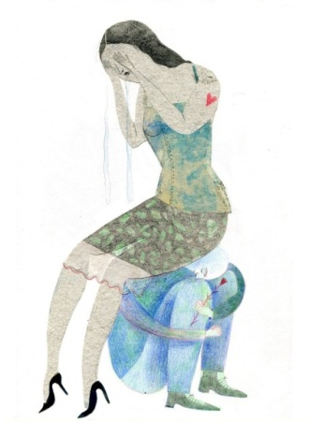
Questionario di personalità
(Vittimismo inteso come difesa dai propri fantasmi persecutori interni)
Per eliminare alcune variabili indipendenti soggettive (come un carattere con tratti vittimistici o persecutori, etc) che potrebbero falsare la valutazione della presenza di mobbing, viene somministrato anche un questionario di personalità volto a collezionare i suoi tratti caratteriali e culturali.
Dall’incrocio nella tabella dei dati di questi 2 questionari, avremo un’analisi dell’effettiva presenza di una situazione di mobbing sul posto di lavoro, al netto di altre influenze.

Slide 5
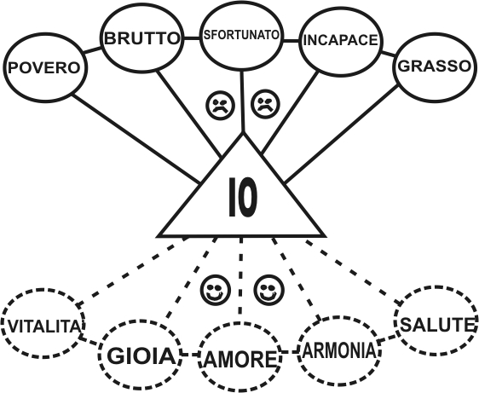
Autorealizzazione e attivazione delle proprie risorse di attuare il cambiamento

